Slide 1

CHÀO MỪNG CÁC CON ĐẾN VỚI TIẾT TOÁN

Slide 2









XÂY NHÀ CHO THỎ

Slide 3









Slide 4



Số 26 gồm mấy chục mấy đơn vị
A. 2 chục và 5 đơn vị
B. 2 chục và 6 đơn vị

Slide 5

Số 70 gồm mấy chục và mấy đơn vị?
A.7 chục và 0 đơn vị
B.6 chục và 0 đơn vị

Slide 6
Số gồm 5 chục và 8 đơn vị là số nào?
A. 85
B. 58

Slide 7
Số gồm 1 đơn vị và 3 chục là số nào?
A. 31
B. 13

Slide 8

So sánh các số trong phạm vi 100

Slide 9
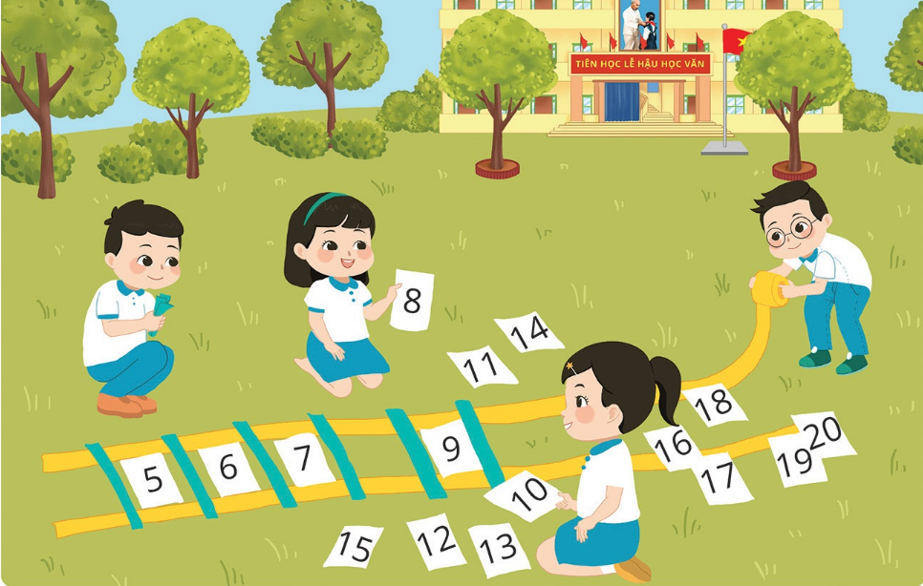
8
<
10
Số 8 đứng trước số 10.
Số 8 bé hơn số 10
Số 10 đứng sau số 8.
Số 10 lớn hơn số 8
10
>
8

Slide 10
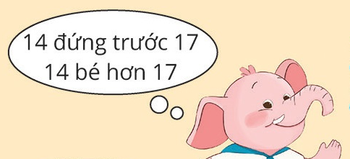
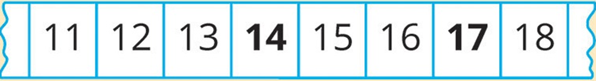
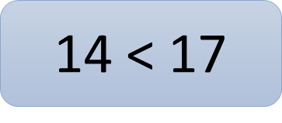
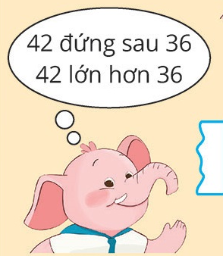


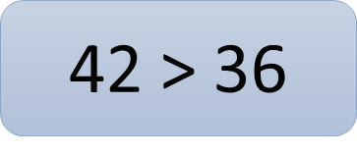


Slide 11

11 | 12 | 13 | 14 | 15 | 16 | 17 | 18 | 19
Số 14 đứng trước số 17
14
<
17
14
Số 17 đứng sau số 14
17
>
14

Slide 12



34 | 35 | 36 | 37 | 38 | 39 | 40 | 41 | 42 | 43 | 44 | 45 | 46 | 47 | 48 | 49 | 50 | 51 | 52 | 53 | 54
Số 36 đứng trước số 42
36 < 42
Số 42 đứng sau số 36
42 > 36
Số 49 đứng trước số 54
49 < 54
Số 54 đứng sau số 49
54 > 49

Slide 13
8
<
10
10
>
8
36
<
42
42
>
36
75
<
79
79
>
75

Slide 14
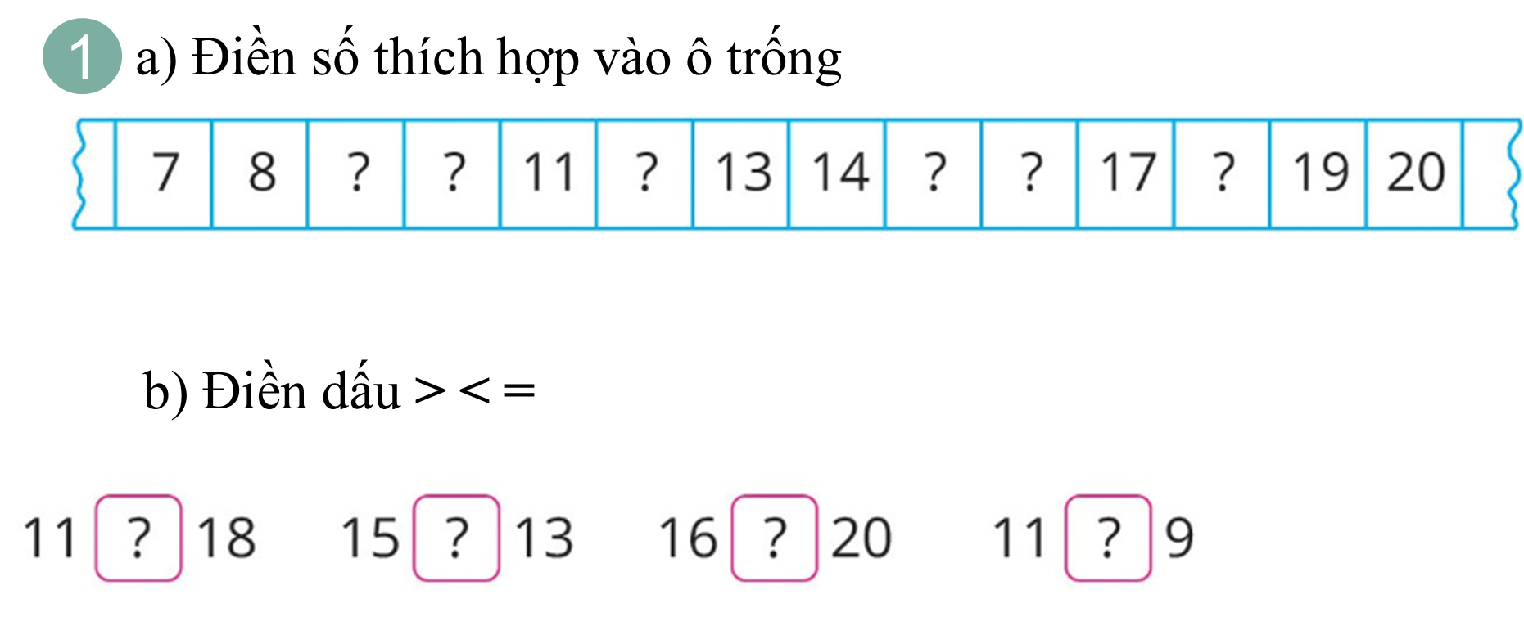
9
10
12
15
16
18
<
>
<
>

Slide 15



2
a) Điền số thích hợp vào ô trống
30
50
60
70
90
100
b) Điền dấu > < =
<
<
>
=

Slide 16

3
a) Điền số thích hợp vào ô trống
55
60
61
64
66
b) Điền dấu > < =
<
>
=
>

Slide 17
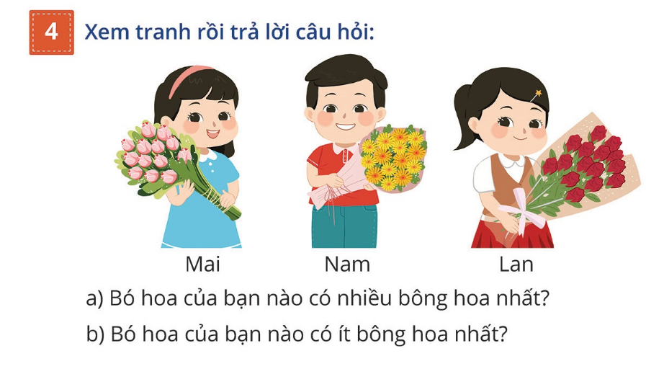
Bó hoa của bạn Lan nhiều bông nhất, với 15 bông hoa
Lan
Nam
Mai
Bó hoa của bạn Mai ít bông nhất, với 13 bông hoa

Slide 18


Điền số thích hợp vào ô trống
45
46
47
?
49
50
51
Đáp án: 48

Slide 19

Điền > < =
86 67
?
Đáp án: 86 > 67

Slide 20


